Slide 1
Aliasing
개선 프로젝트
그래픽 품질과 성능 개선하기
이우진
강윤수
이수정
강태형

Slide 2
목차
1. Aliasing 이란?
2. FXAA
3. MSAA
4. SMAA
5. TAA
6. 시연 영상 및 이미지
7. 결론

Slide 3
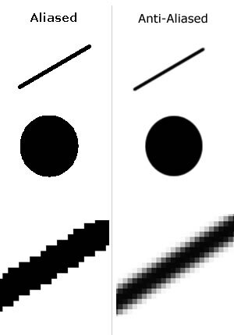
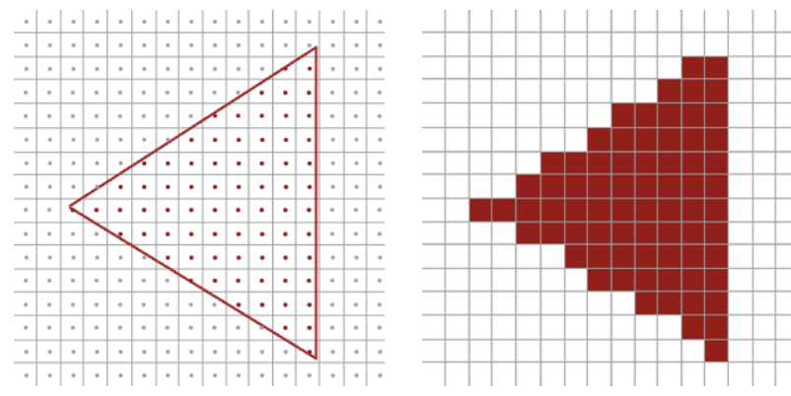
Anti Aliasing 이란?
– 아래와 같은 edge 상의 jagged pattern
– Rasterizer가 vertex data를 해상도에 맞게 fragment로 바꾸는 과정에서 발생
fragment는 해상도에 제한된 픽셀을 가짐
픽셀 단위의 계단 현상을 없애 주는 기법들
FXAA MSAA
SMAA
TAA
...

Slide 4
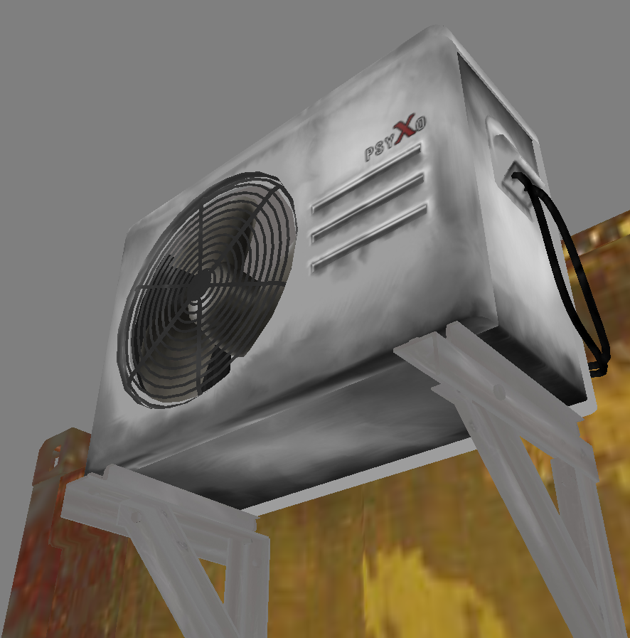
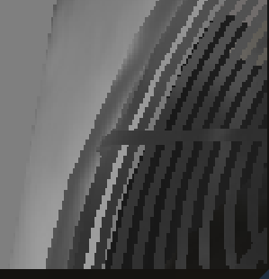
Sample Scene - Container
– Container 와 자세한 비교를 위하여 특정 부분을 확대
→

Slide 5
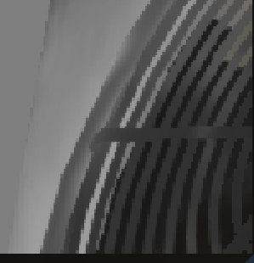
FXAA
Fast approXimate Anti Aliasing
엔비디아에서 만든, Single-pass shader 상에서 edge를 판단하여 이를 부드럽게 (blur) 처리하는 방법
– 속도가 빠르지만 edge가 아닌 부분(텍스처 내부나 font 등)도 흐려질 수 있음
Before
After

Slide 6

MSAA
MultiSample Anti Aliasing
여러 샘플링 포인트에서 픽셀 값을 계산하여 계단 현상을 줄이는 방식
에지 주변에서 품질이 향상되지만, 더 높은 성능 요구됨
다중 샘플링은 렌더링 파이프라인에서 추가 계산을 필요로 함
Before
After : MSAA 16X

Slide 7
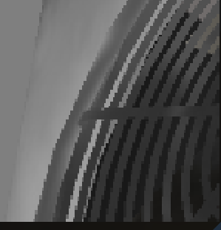
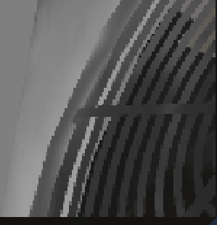

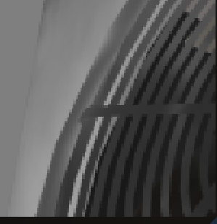
MSAA
MultiSample Anti Aliasing
1X
2X
16X
4X
8X

Slide 8
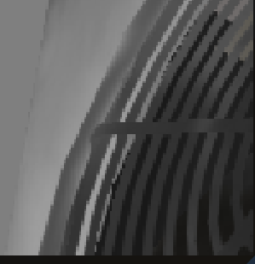
SMAA
Enhanced Subpixel Morphological Anti Aliasing
MLAA의 또 다른 개선판
– Edge 판별, 대각선 처리, shape의 보존 등 전방위적으로 MLAA의 품질 개선 (그만큼 성능은 하락)
– Temporal super-sampling 및 MSAA와의 결합도 가능
Before
After - SMAA ULTRA

Slide 9

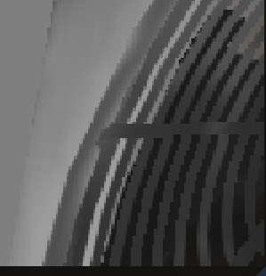
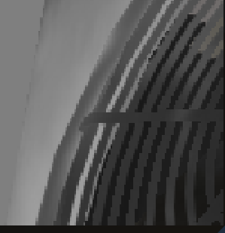
SMAA
Enhanced Subpixel Morphological Anti Aliasing
Low
Medium
Original
High
Ultra

Slide 10
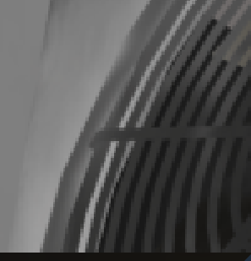
TAA
Temporal Anti Aliasing
프레임 간의 이동을 이용한 시간적 방식으로 높은 품질의 안티앨리어싱 효과를 제공
이전 프레임의 정보가 필요하므로 약간의 레이턴시를 초래할 수 있음
고해상도에서도 효과적으로 작동하며, 정적/ 동적 이미지 모두에 적용 가능
Before
After

Slide 11
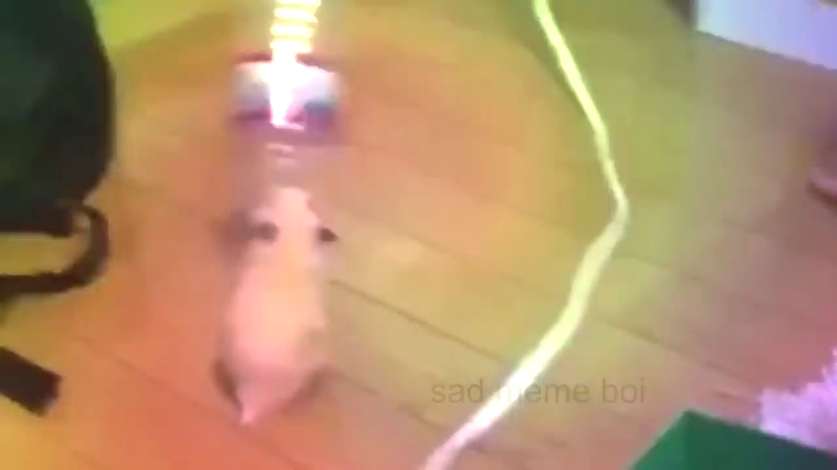
시연 영상

Slide 12
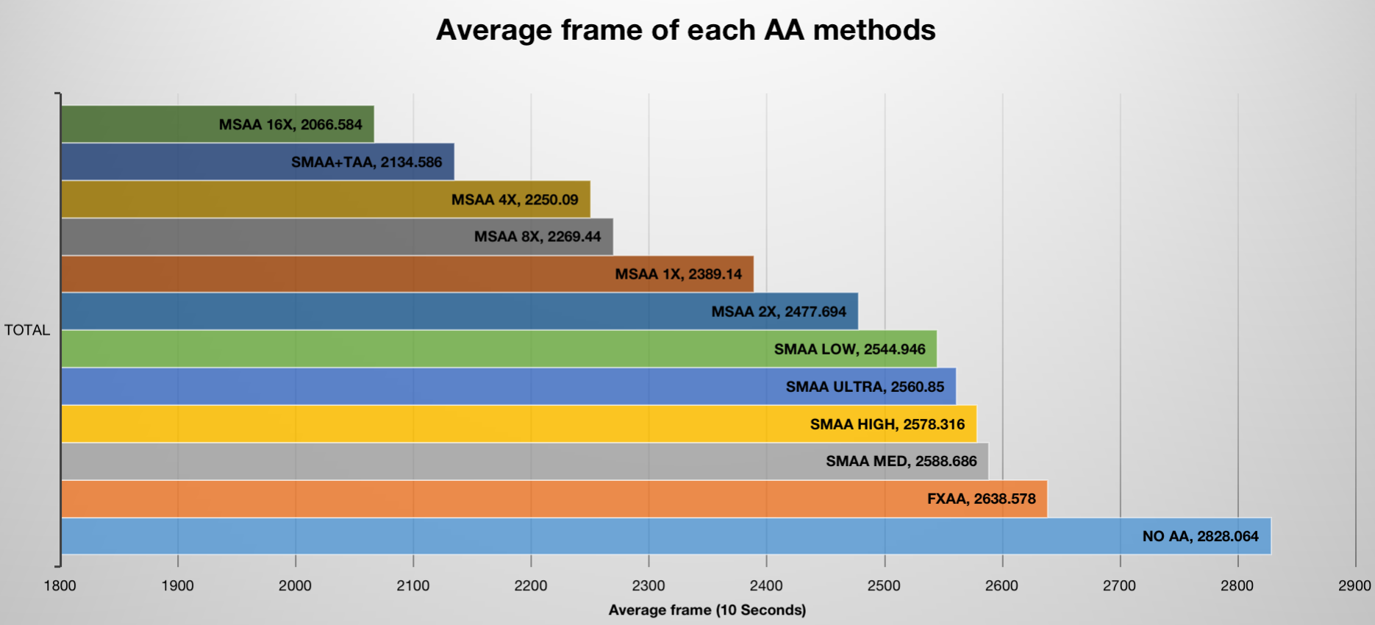
결론
Framerate Overview

Slide 13
결론
최고 성능 : FXAA나 SMAA
이러한 기술은 대부분의 하드웨어에서 부담 없이 작동하며, 게임의 성능을 크게 저하시키지 않습니다.
그러나 이미지 품질은 상대적으로 낮을 수 있으므로 품질보다 성능이 중요한 상황에서 사용됩니다.
최고 품질 : MSAA나 TAA
MSAA는 이미지 품질을 향상시키는 데 탁월하며, 렌더링된 이미지가 깨끗하고 부드러워집니다.
TAA는 이동하는 이미지에서 특히 유용하며, 품질을 향상시키는 데 기여합니다.
균형적 옵션 : SMAA나 TAA
이러한 기술은 상대적으로 좋은 이미지 품질을 제공하면서 성능을 너무 많이 소모하지 않습니다.
게임이나 애플리케이션에 따라 성능 요구 사항이 다를 수 있으므로 사용자가 자주 변경하는 설정으로 고려됩니다.

